Slide 1

Wykorzystanie technik DevOps w implementacji automatycznego procesu CI/CD do uczenia i wersjonowania modeli sztucznej inteligencji:
analiza utrzymania systemów wykorzystujących sztuczną inteligencję w porównaniu do metod manualnych
Autor: Rafał Zabłotni Kierunek: Inżynieria Obliczeniowa Promotor: mgr inż. Piotr Hajder

Slide 2
Problematyka i cel pracy
Problematyka:
Cel pracy:
Modele sztucznej inteligencji wymagają regularnego ponownego trenowania, oceny jakości oraz wdrażania nowych wersji.
Manualne podejście jest proste koncepcyjnie, ale utrudnia powtarzalność eksperymentów, zwiększa ryzyko błędów oraz wymaga znacznego nakładu pracy.
Zaprojektowanie potoku (ang. pipeline’u) CI/CD dla modeli AI
Automatyzacja treningu i wdrażania modeli
Wersjonowanie danych i eksperymentów
Porównanie podejścia manualnego i automatycznego

Slide 3
Wykonanie

Slide 4
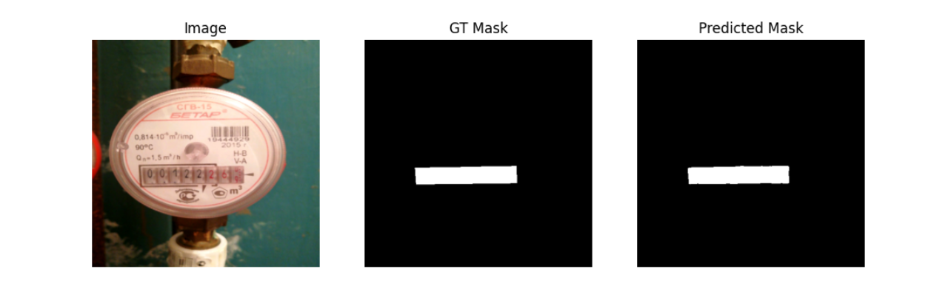
Model sztucznej inteligencji
Model segmentacji obrazów wodomierzy oparty na architekturze U-Net.
Zadaniem modelu jest identyfikacja obszaru tarczy wodomierza na zdjęciu.
Jako metryki oceny jakości zastosowano współczynnik Dice oraz Intersection over Union
Dane treningowe pochodziły z Kaggle i były rozszerzane za pomocą losowych augmentacji, takich jak obrót, odbicie lustrzane i zmiana jasności, co poprawiało zdolność modelu do generalizacji.

Slide 5
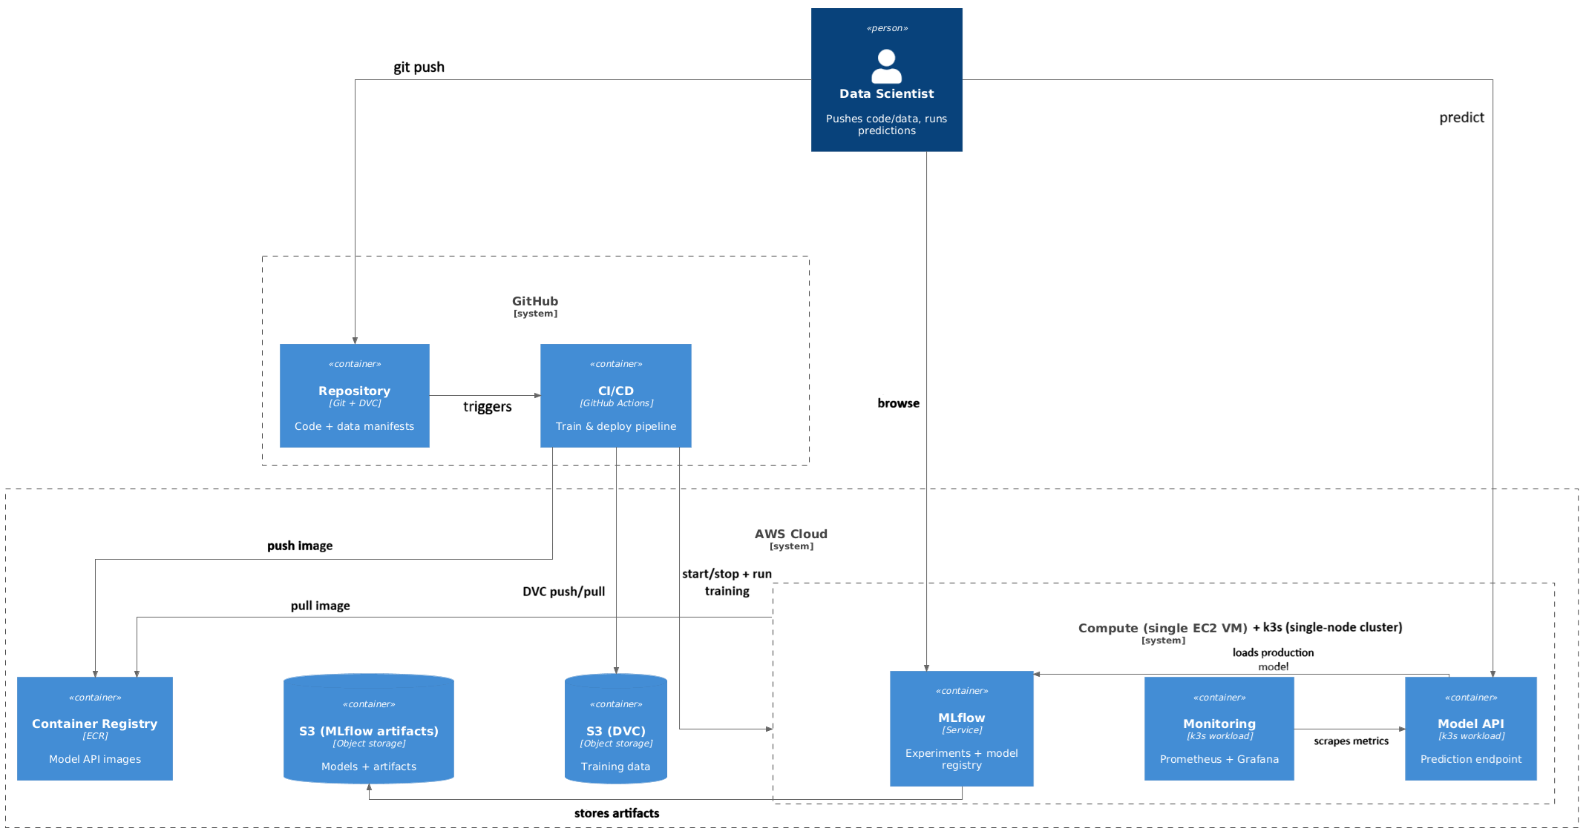
Architektura systemu

Slide 6
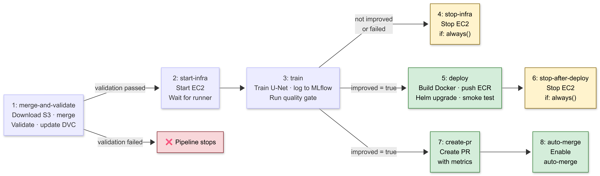
Pipeline CI/CD dla modeli AI
Job 1: merge-and-validate | Job 2: start-infra | Job 3: train | Job 4: stop-infra | Job 5: deploy | Job 6: stop-after-deploy | Job 7: create-pr | Job 8: auto-merge
Scalenie nowych danych z istniejącym zbiorem i walidacja | Uruchomienie instancji EC2 i oczekiwanie na dostępność self-hosted runner’a | Trening modelu oraz ocena przez bramkę jakości | Zatrzymanie EC2 po błędzie lub braku poprawy | Budowa obrazu, publikacja do ECR i wdrożenie | Zatrzymanie EC2 po zakończonym wdrożeniu | Utworzenie PR z metrykami i aktualizacją DVC | Włączenie automatycznego scalenia pull request’a

Slide 7
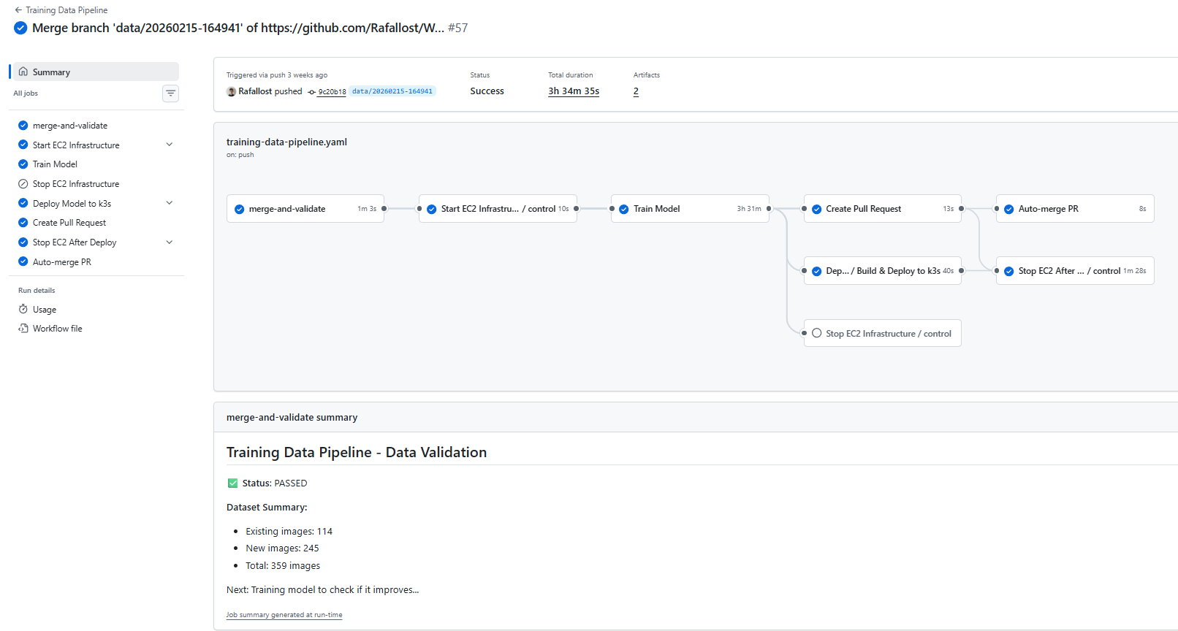
Pipeline CI/CD – Udany trening

Slide 8
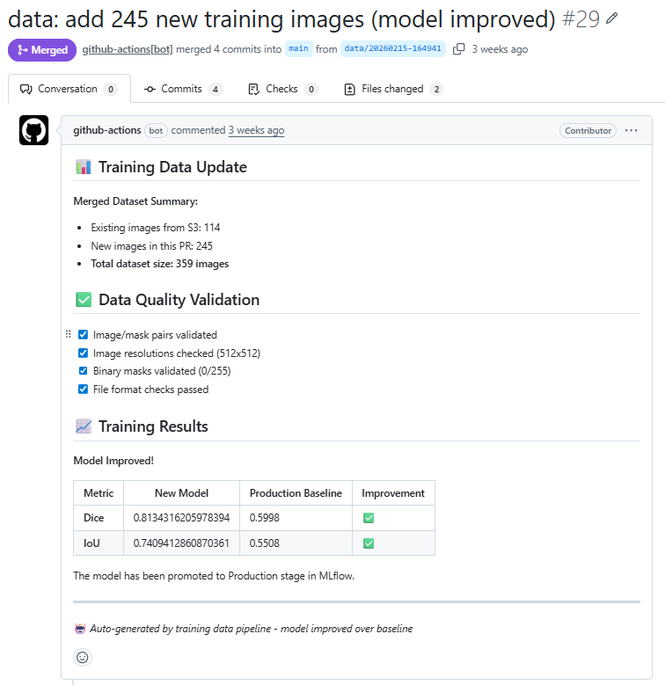
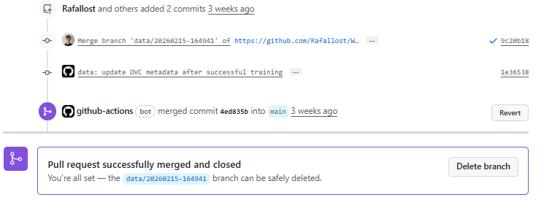
Pipeline CI/CD – Pull request

Slide 9
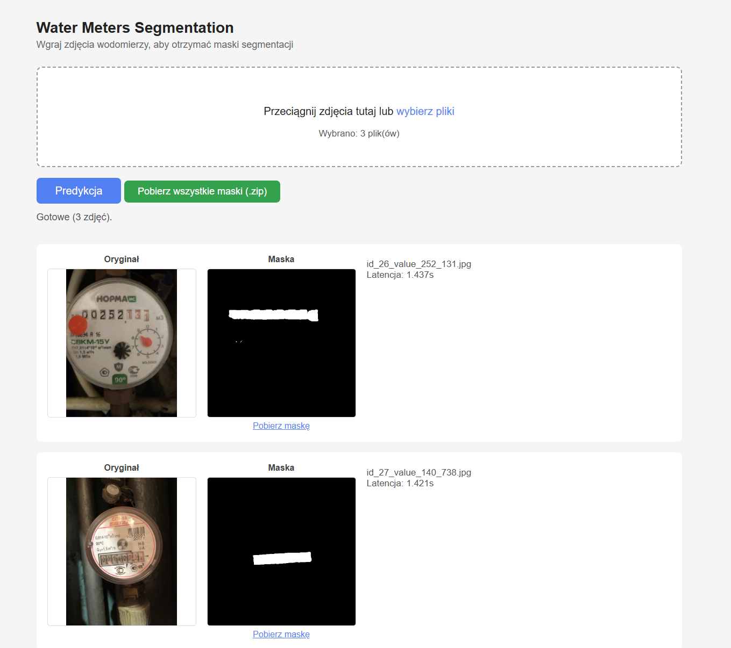
Pipeline CI/CD – Aplikacja

Slide 10
Wyniki i wnioski

Slide 11
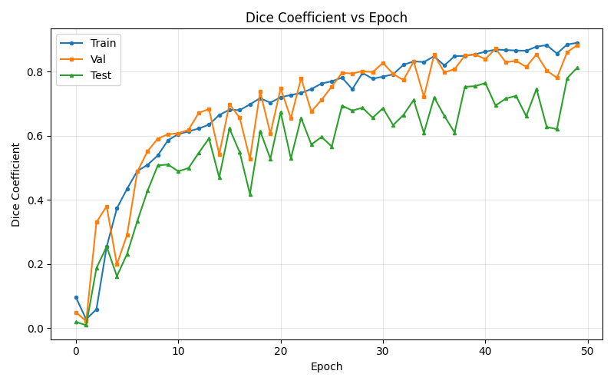
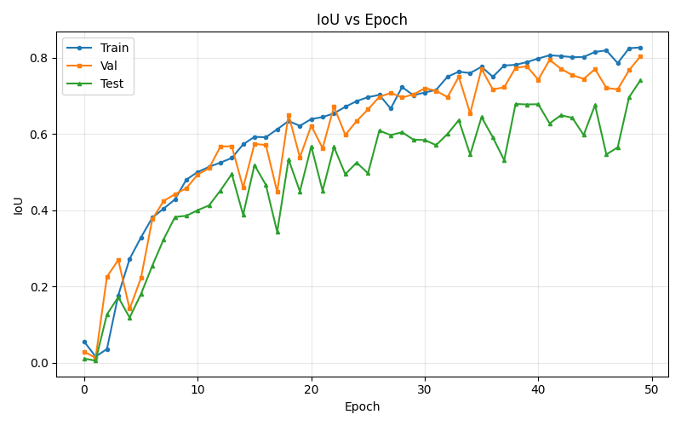
Ocena jakości najlepszego modelu
Współczynnik Dice na poziomie 0,8134 potwierdza wysoką zgodność segmentacji modelu z danymi referencyjnymi.
Współczynnik IoU na poziomie 0,7409 wskazuje na dobrą jakość predykcji i poprawne odwzorowanie obszaru obiektu.

Slide 12
Porównanie wymaganej pracy
Etap | Manualnie | Zautomatyzowane CI/CD
Przygotowanie i upload danych | ∼30 min | ∼10 min
Walidacja danych | ∼30 min | automatyczna
Trening modelu | ∼3 h | automatyczna
Ocena jakości i decyzja wdrożeniowa | ∼15 min | automatyczna
Wdrożenie | ∼45 min | automatyczna
Nakład człowieka łącznie | ∼5 h | ∼20 min
Całkowity czas cyklu | ∼5 h | ∼4 h
Na podstawie analizy etapów procesu oszacowano nakład pracy człowieka wynoszący około 5 godzin na jeden cykl w podejściu manualnym oraz około 20 minut w pipeline’ie CI/CD, gdzie większość etapów jest automatyczna.
Założono, że utrzymanie procesu manualnego wymaga około 0,2 etatu miesięcznie, a w przypadku automatyzacji spada do około 0,0133 etatu (~93% mniej), przy założeniu 160 godzin pracy miesięcznie.

Slide 13
Analiza kosztów infrastruktury
Liczba cykli/mies. | Koszt zmienny EC2 | Koszt całkowity
10 | ~ 12 PLN/mies. | ~ 24 PLN/mies.
30 | ~ 35 PLN/mies. | ~ 47 PLN/mies.
60 | ~ 70 PLN/mies. | ~ 82 PLN/mies.
Koszt infrastruktury oszacowano na podstawie cennika AWS Price List API. W tabeli rozdzielono koszt EC2, który zależy od czasu treningu modelu, oraz łączny koszt pozostałych usług (EBS, S3, operacje S3, ECR), które generują niewielki, głównie stały koszt miesięczny.
Ponieważ całkowity koszt infrastruktury wynosi jedynie 24-82 PLN/mies, w dalszej analizie ekonomicznej skupiono się głównie na koszcie pracy inżyniera, który stanowi dominujący składnik kosztów systemu.

Slide 14
Porównanie ryzyka operacyjnego
Obszar ryzyka | Podejście ręczne | CI/CD
Walidacja danych | zależna od dyscypliny operatora, ryzyko pominięcia błędnych próbek | automatyczna bramka QA blokująca dalszy pipeline
Decyzja o promocji modelu | ręczna interpretacja metryk, podatność na presję czasu | obiektywne kryterium bramki jakości (Dice/IoU)
Koszt chmury po awarii procesu | ryzyko pozostawienia uruchomionej instancji | automatyczne stop-infra po błędzie (always())
Odtwarzalność eksperymentu | wymaga ręcznej dokumentacji i dyscypliny | logi workflow + MLflow + DVC zapewniają ślad audytowy
Automatyzacja CI/CD ogranicza ryzyko błędów ludzkich poprzez wprowadzenie automatycznej walidacji danych, obiektywnej bramki jakości oraz mechanizmów zarządzania infrastrukturą i rejestrowania eksperymentów. Nie uwzględnienia kosztów wynikających z ryzyka powinno wyrównać pominięcie kosztów infrastruktury.

Slide 15
Analiza kosztów pracy inżyniera
Pensja P [PLN/mies.] | Manualnie 0,2P | CI/CD 0,0133P | Zwrot TBE
8000 | 1600 PLN/mies. | 106 PLN/mies. | 6,69 mies.
12000 | 2400 PLN/mies. | 160 PLN/mies. | 4,46 mies.
16000 | 3200 PLN/mies. | 213 PLN/mies. | 3,35 mies.
Analiza kosztów pokazuje, że główną różnicą między podejściem manualnym a zautomatyzowanym jest koszt pracy człowieka. W scenariuszu manualnym każdy cykl trenowania i wdrożenia modelu wymaga ok. 5 godzin pracy specjalisty. Przy pensji 8000 PLN miesięcznie oznacza to koszt ok. 1600 PLN miesięcznie (0,2 etatu). W podejściu zautomatyzowanym udział człowieka spada do ok. 20 minut, ponieważ większość etapów realizuje pipeline CI/CD, co obniża koszt do ok. 106 PLN miesięcznie.
Tabela przedstawia także czas zwrotu inwestycji (TBE -Time to Break Even), czyli liczbę miesięcy potrzebnych, aby oszczędności z automatyzacji pokryły jednorazowy koszt przygotowania infrastruktury i pipeline’u (10 000 PLN).
Wyniki wskazują, że inwestycja zwraca się po kilku miesiącach, a wyższe koszty pracy specjalisty dodatkowo skracają ten czas.

Slide 16
Skalowalność
Liczba cykli/mies. | Manualnie (5 h/cykl) | CI/CD (20 min/cykl)
10 | 50 h | 3h 20 min
30 | 150 h | 10 h
60 | 300 h | 20h
Skalowalność nakładu pracy człowieka przy wzroście liczby cykli potwierdza znaczącą przewagę pipeline’u CI/CD.

Slide 17
Wnioski
Model osiągnął wysoką jakość segmentacji - współczynnik Dice 0,81 i IoU 0,74 potwierdzają skuteczność wytrenowanego modelu U-Net
Automatyzacja znacząco redukuje nakład pracy - czas zaangażowania inżyniera został zredukowany z ~5 godzin do ~20 minut na cykl treningu i wdrożenia (poprawa 93%)
Inwestycja zwraca się w ciągu kilku miesięcy - koszt pracy spada z ~1600 zł do ~106 zł miesięcznie przy jednorazowym koszcie wdrożenia 10 000 zł.
Pipeline CI/CD zapewnia powtarzalność i kontrolę jakości - bramka jakości automatycznie odrzuca modele niespełniające progów, eliminując ryzyko ludzkich błędów
Podejście DevOps/MLOps jest skalowalne - zaprojektowany system można rozszerzyć na inne modele AI bez istotnych zmian w infrastrukturze

Slide 18
Dziękuję za uwagę

